Slide 1
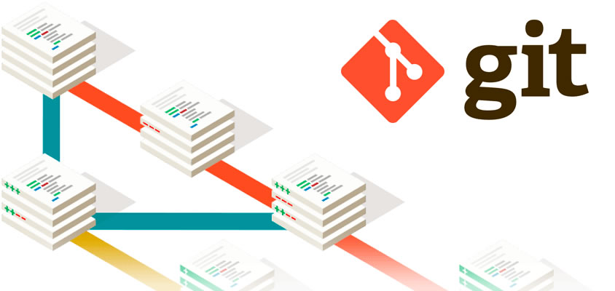
lesson 4

Slide 2
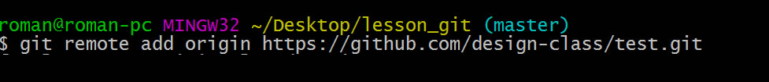
$ git remote add <name> <url>
де <name> - это им’я remote репозіторія, за замовчуванням
GIT називає його origin
<url> - це його адреса
Цією командою ми додали remote репозиторій до себе в проект і тепер можна заливати файли на github
Що таке remote репозиторій?
Це окремий branch на нашій машині, який буде синхронізований з репозиторієм на github

Slide 3
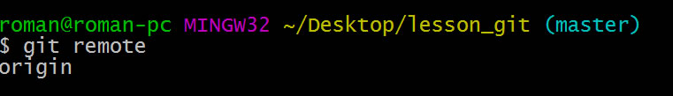
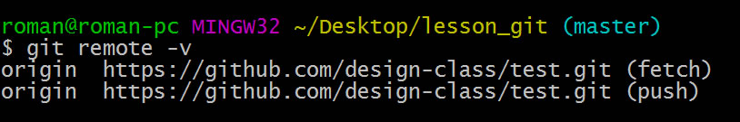
Щоб подивитися які remote репозиторії у нас є потрібно виконати команду
$ git remote
Більш детально переглянути remote репозиторії можна командою
$ git remote -v

Slide 4
Remote GIT
remote server (github)
master
54fd76e
747faс5
34fd5ca
$ git remote add origin http://...
$ git push –u origin master
local machine
origin/master
54fd76e
747faс5
34fd5ca
master
54fd76e
747faс5
34fd5ca

Slide 5
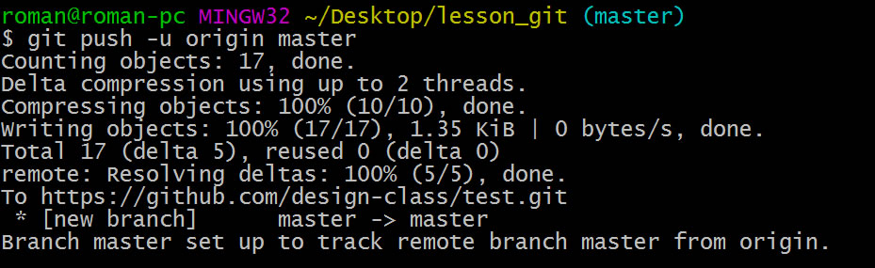
Відправимо наш проект на remote репозиторій
$ git push –u origin master

Slide 6

remote репозиторіїв може бути багато підключено до нашого проекту
$ git remote add <name> <address>
Саме тому коли ми хочемо змінити адресу відправки файлів, ми її вказуємо у команді
$ git push –u origin master
production
local
test

Slide 7
Отримання файлів з remote репозиторію здійснюється командою
$ git pull
pull
local
production
Зверніть увагу – у нас ще до нашого remote репозиторію не підключено інших учасників проекту. Але вони будуть, це зробимо на наступному занятті.
!!! ПРАВИЛО – перед тим як виконати push на github завжди попередньо виконувати pull

Slide 8
Видалити remote репозиторій у себе можна як
$ git remote rm <repo_name>

